Slide 1
«Методические приемы обучения
русскому языку в полиэтнических классах»
учитель русского языка и литературы
Пантюшина Татьяна Сергеевна
МБОУ СОШ №7 городского округа Коломна

Slide 2
Что делать?
Чему и как учить?
Как помочь?
Каковы должны быть требования?
Какие выбрать формы и методы?

Slide 3
Обучающиеся-мигранты
обучающиеся-билингвы
обучающиеся-инофоны

Slide 4
Проблемы, с которыми сталкиваются учителя.
1) Обучающиеся-инофоны, билингвы не говорят или плохо говорят на русском языке, а надо обучать их в одной группе (классе) с русскоязычными детьми.
2) Учащиеся–инофоны поступают в образовательную организацию без специальной подготовки.
3) Нет базовых программ обучения детей инофонов (билингвов) в русскоязычных школах, нет адаптированных методических пособий, учебников и др.
4) Отсутствует методика работы с детьми – мигрантами.
5)Отсутствие помощи родителей.
6) Индивидуальный подход и индивидуальные задания на уроке – это норма обучения инофонов, но на экзамене все задания для детей одинаковы.

Slide 5
Интерференция - перенос явлений родного языка в русскую речь
Задача учителя - преодолеть влияние родного языка, предупредить интерференционные ошибки в русской речи.
Задачами преподавания русского языка как иностранного являются
предупреждение ошибок в русской речи;
овладение основными нормами современного русского литературного языка;
приоритет поликультурного образования.

Slide 6
Принципы подачи языкового материала
Русский язык
как родной
Русский язык
как неродной
общее частное
частное общее

Slide 7
Диагностика – первый шаг в работе с детьми-инофонами

Slide 8
Компоненты системы обучения и воспитания детей – мигрантов :
- Первичное обследование ребёнка–инофона;
- Организация учебного процесса;
- Организация воспитательной работы;
-Психолого–педагогическое сопровождение детей – инофонов;
- Взаимодействие с родителями.

Slide 9
Методика М.А. Краюшкиной
С нулевым уровнем дети не владеют русским языком.
Со слабым уровнем дети очень плохо владеют русским языком, много слов не понимают, не могут полноценно общаться не только с взрослыми, но и друг с другом.
Учащиеся со средним уровнем владения русским языком допускают ошибки в ударении и интонационном оформлении, у них присутствует акцент, допускается лексическая и грамматическая интерференция.

Slide 10
Задачи:
- Обучать всех ребят в классе нормам орфоэпии;
- Прививать им орфографическую и пунктуационную грамотность;
- Расширять словарный запас школьников;
- Развивать у них правильную во всех отношениях речь;
- Обучать детей-инофонов государственному языку, не снижая показателей общей филологической подготовки всех обучающихся и не нарушая требований стандарта образования;
- Готовить всех обучающихся сначала к сдаче ОГЭ, а затем и к сдаче ЕГЭ по русскому языку.

Slide 11
Рекомендации в период адаптации.
Максимальное использование визуально-наглядных образов.
Привлечение ребенка к выполнению элементарных поручений.
В период адаптации – уменьшение объема домашних заданий.
Снижение требования к аккуратности на первых этапах обучения.
Постоянная и корректная проверка домашних заданий.
Развитие навыков самоконтроля.
Поощрение самостоятельной постановки цели деятельности.
Тон учителя нейтральный.
Постоянный контакт с семьей ребенка.
Составление программы индивидуальной работы с ребенком-мигрантом, имеющим затруднения в освоении учебного предмета «русский язык».

Slide 12
Методы и формы работы по обучению русскому языку как неродному
КОЛЛЕКТИВНАЯ РАБОТА
Достоинство этой формы работы состоит в том, что она значительно увеличивает объём речевой деятельности на уроках:
хоровые ответы помогают преодолеть боязнь допустить ошибку, а это самое главное в работе с такими учениками.
Данная форма работы удобна для разыгрывания предлагаемых речевых ситуаций, которые побуждают их спросить или сказать что-либо на русском языке. Она помогает создать у детей запас наиболее употребительных русских слов и фраз для использования их в разговорной речи.

Slide 13
Работа в парах
Работа по цепочке
Работа в парах помогает исправлять речевые ошибки учеников путём составления диалога по заданной ситуации. Дети оказывают друг другу помощь в правильном и чётком произношении неродной речи. Выработка фонематического слуха достигается и за счёт индивидуальной работы с учеником.
Работа по цепочке используется при отработке техники чтения, при закреплении знаний грамматических форм и структур со зрительной опорой и без неё, при составлении рассказов по сюжетным картинкам, при пересказе.

Slide 14
Приемы:
- Списывание текстов разных стилей.
- Работа по образцу.
- Обязательная работа со словарями.
- Упражнения на введение слов в контексте.
- Работа с использованием алгоритмов.
- Конструирование предложений по вопросам.
- Письмо по памяти.

Slide 15
Основные приемы:
Индивидуальный подход и индивидуальные задания на уроке
Адаптировать содержание параграфа.
Словарная работа – основное средство расширения словарного запаса обучающихся.

Slide 16
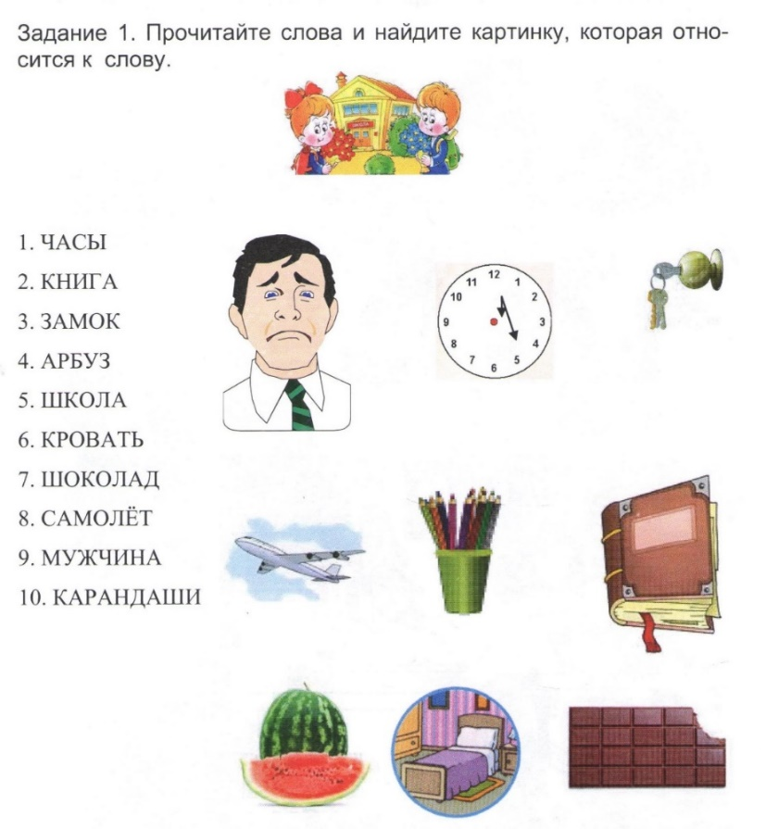

Slide 17
Тестовые задания в разделе «Лексика. Грамматика»
Я увлекаюсь... | А. с современной музыкой В. современной музыкой С. современную музыку
Каждый день я обязательно ... записи моих любимых исполнителей. | А.слышу В.слушаю С.услышал
... февраля мы отмечаем день рождения нашей группы. | А.первого В.первым С.первое

Slide 18
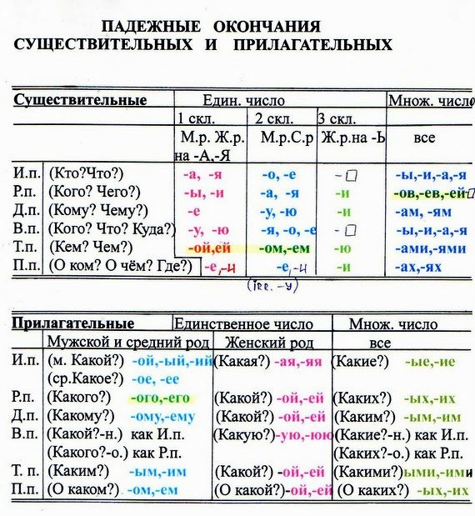
Опорные схемы.

Slide 19
Дидактический материал и упражнеия.
Найдите корень и подберите однокоренные слова, образуйте от данных существительных прилагательные/от данных глаголов существительные по образцу,
ЛЕС- ЛЕСНОЙ; ТЕМНЕТЬ- ТЕМНОТА
Выпишите из текста названия растений/профессий, характеристики предмета; выпишите названия деревьев, предметов одежды.
Подберите к данному существительному прилагательное, к данному прилагательному существительное, подберите к данному глаголу существительное по образцу: читать — что? —… встретиться — с кем? — …рисовать — чем? —
Опишите картинку, используя данные слова, расскажите о своей семье

Slide 20
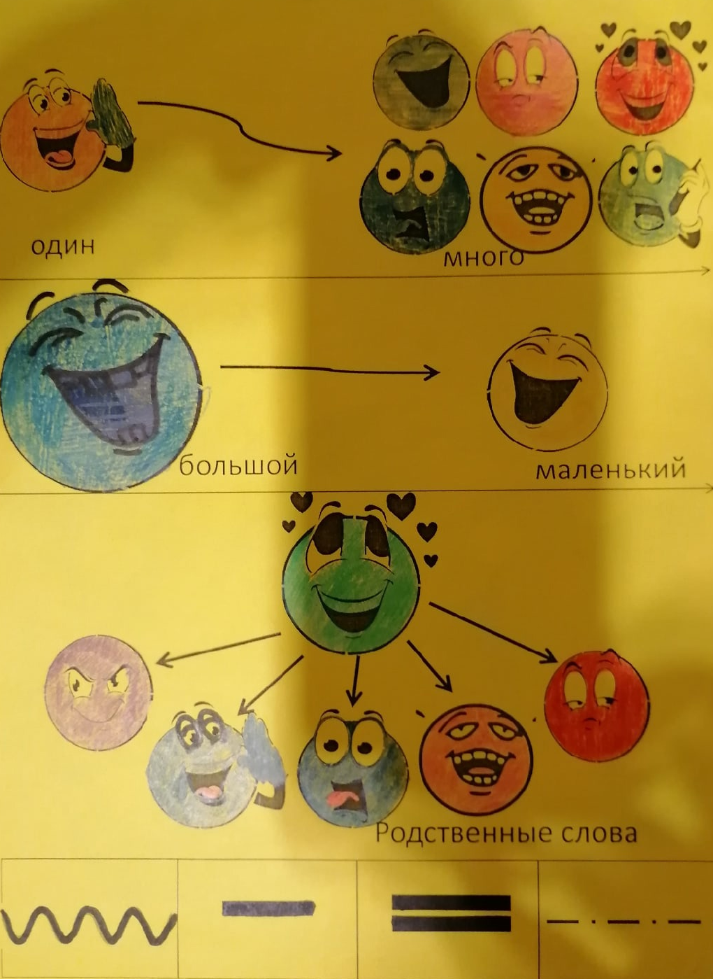
Игры со словами :
ДОМ- ДОМА
ДОМ- домик
ДОМ- ДОМОВОЙ, ДОМОВИТЫЙ, ДОМАШНИЙ

Slide 21
«Вспомните слова!» Учитель называет профессию, задача остальных учащихся - перечислить действия, связанные с ней. «Что делает врач?» (Лечит, осматривает, выписывает лекарство, оперирует). «Что делает учитель?» ( Учит, объясняет урок, проверяет тетради, вызывает..)
Учитель называет предмет, учащиеся – определения к нему: « Небо» ( синее, голубое,безоблачное, высокое,серое, бездонное и т.д.) «Яблоко» (Вкусное, сладкое, спелое,краснобокое, наливное и т.д.)

Slide 22
«Угадай профессию» . Отработка суффиксов существительных.
Кто носит багаж? ( Носильщик) Кто сваривает трубы? (………………..) Кто работает на кране? (………………..) Кто красит стены? (………………..) Кто сочиняет музыку? (………………..) Кто учит детей? (……………..)
«Отгадай слово». Отгадай слово по его определениям:
1.Белый, чёрный, свежий, чёрствый, румяный (хлеб)
2.Воздушный, ёлочный, земной, большой, блестящий (шар)
3.Солнечные, настенные, песочные, электронные (часы)
4. Белая, серая, летучая, компьютерная (мышь)
5.Шоколадное, сливочное, подсолнечное, топлёное (масло)
«Одним словом» Заменить сочетания слов одним словом:
Хищная рыба с острыми зубами (щука)
Прикрывать глаза от солнца (щуриться)
Сосуд для кипячения воды (чайник)
Животное с очень длинной шеей (жираф)
Шестьдесят минут (час).
Внутренняя сторона кисти руки (ладонь)
Изображение человека на картине (портрет).

Slide 23
Пример: ЗАКОНЧИ ПРЕДЛОЖЕНИЕ
Цель: формировать умение подбирать родственные слова, образованные от слова гриб, в соответствии со смыслом стихотворения.
Материал: текст стихотворения.
Как-то раннею порой вдруг полился дождь…грибной.
И из дома в тот же миг в лес отправился … грибник.
Чтобы принести улов, взял корзину для… грибов.
Долго шёл он в глушь лесную - поляну там искал… грибную.
Вдруг под ёлочкой на кочке видит маленький… грибочек.
И обрадовался вмиг наш удачливый… грибник.
Как ему не веселиться, если здесь в земле… грибница!
Стал заглядывать под ёлки, под берёзы и дубы,
Собирать в свою корзину все съедобные…грибы.
А когда собрал их много, то отправился домой,
И мечтал он всю дорогу, как он сварит суп… грибной.
Много он собрал грибов, и грибочков, и грибков,
А тому, кто долго ищет, попадётся и… грибище!

Slide 24
Проектная работа «Энциклопедия слова»
лексическое значение
этимология слова
синонимы
картин художников и в иллюстрациях и рисунках учащихся, в детском речевом творчестве.
родственные слова
слово
в русских пословицах и пословицах народов мира
антонимы
слова в названиях и текстах художественных произведений
в афоризмах и крылатых выражениях,

Slide 25
«Скажи одним словом» Цель: упражнять в образовании сложных прилагательных..
У сороки белые бока, поэтому ее называют … (белобокая).
У синицы желтая грудь, поэтому ее называют … (желтогрудая).
У снегиря красная грудь, поэтому его называют … (…).
У дятла красная голова, поэтому его называют … (…).

Slide 26
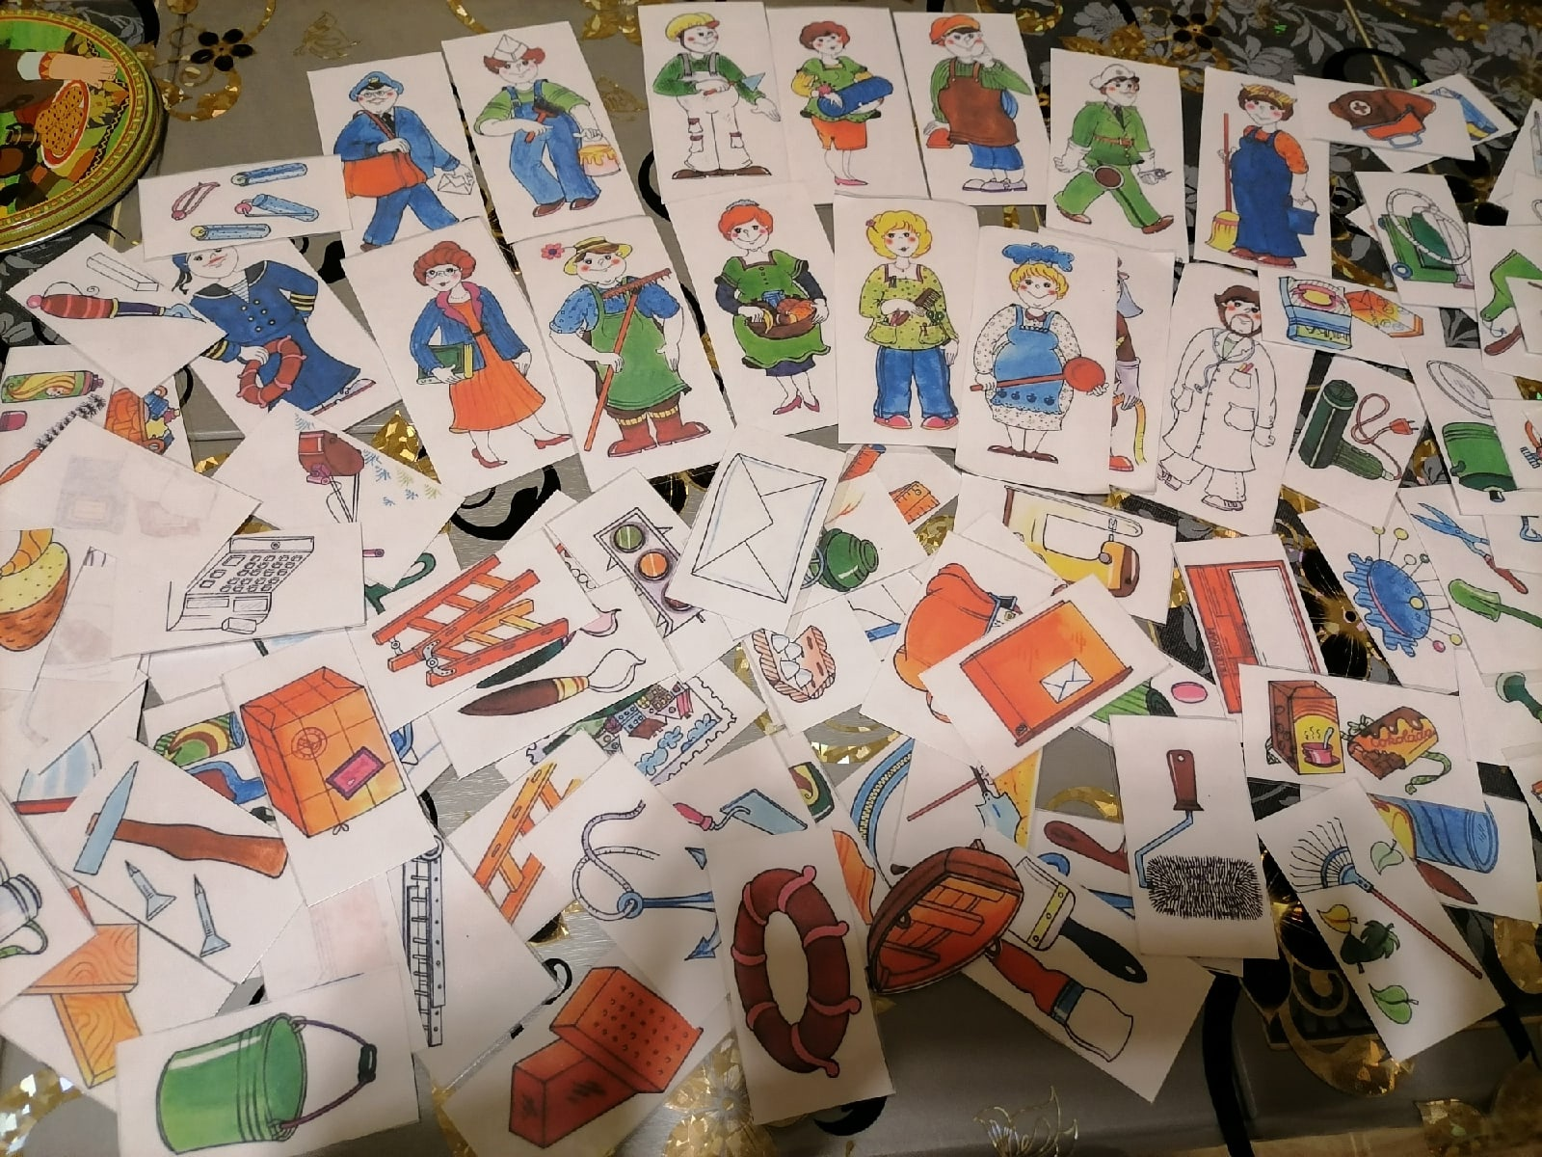
«Кому что нужно для работы?»
Парикмахеру – ножницы, расчёска, фен, бигуди……
Врачу – лекарство ,белый халат, градусник………
Художнику –
Учителю –
Портному –
Продавцу –

Slide 27
Предлагается заменить данные словосочетания типа «существительное+ существительное» на другое типа «прилагательное+существительное так, чтобы одно из слов включало сочетание «чн»:
Герой сказки – сказочный герой
Сок яблока – яблочный сок
Суп из молока – молочный суп
Варенье из клубники – клубничное варенье
Каша из гречки –гречневая каша
Вода из реки – речная вода
Скважина в замке – замочная скважина
Мука из пшеницы – пшеничная мука. ( подготовка к ОГЭ)

Slide 28
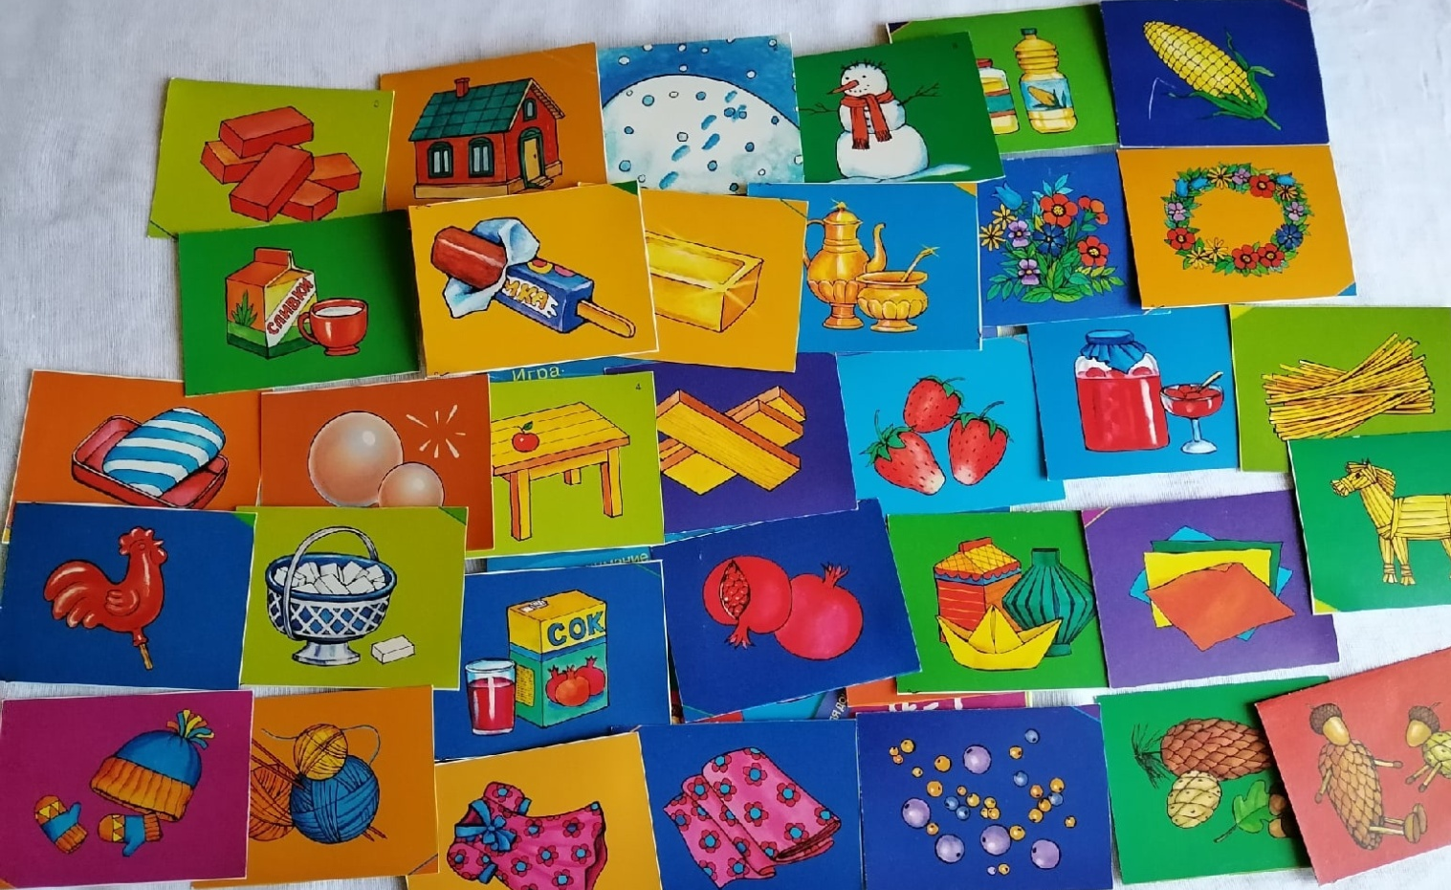
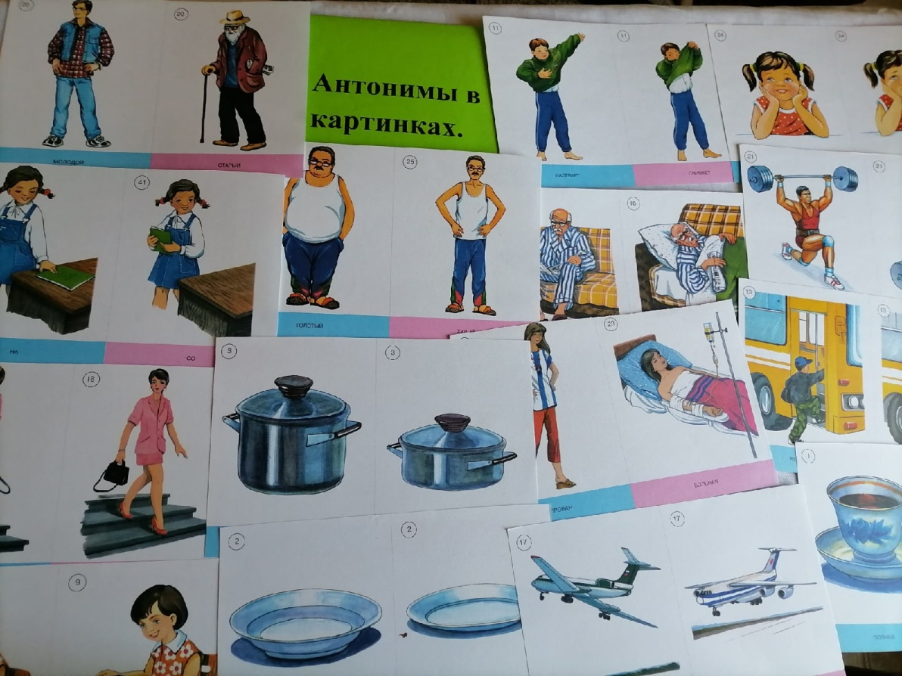
Дидактическая
игра
«Что из чего».
Дидактическая
игра
«Антонимы».

Slide 29
Учитель зачитывает слова, относящиеся к той или иной профессии, а учащиеся называют «лишнее».
К профессии художника: палитра, акварель, негатив, гуашь, кисть, краски) К профессии врача : халат,лекарство,рецепт,палитра, скальпель,пациент)
Выбери подходящее местоимение: Это (мой,моя,моё) дом Это (мой,моя,моё) квартира Это (мой,моя,моё) чашка Это (мой,моя,моё) молоко Это (мой, моя,моё) обед Это (мой,моя,моё) собака
Впиши нужные глаголы:
1) За весь день я не (……………..) ни одного задания. 2) Весь день я (……………..) одну задачу. 3)За час я (……………..) весь город. 4) До дома я (……………) целый час.

Slide 30
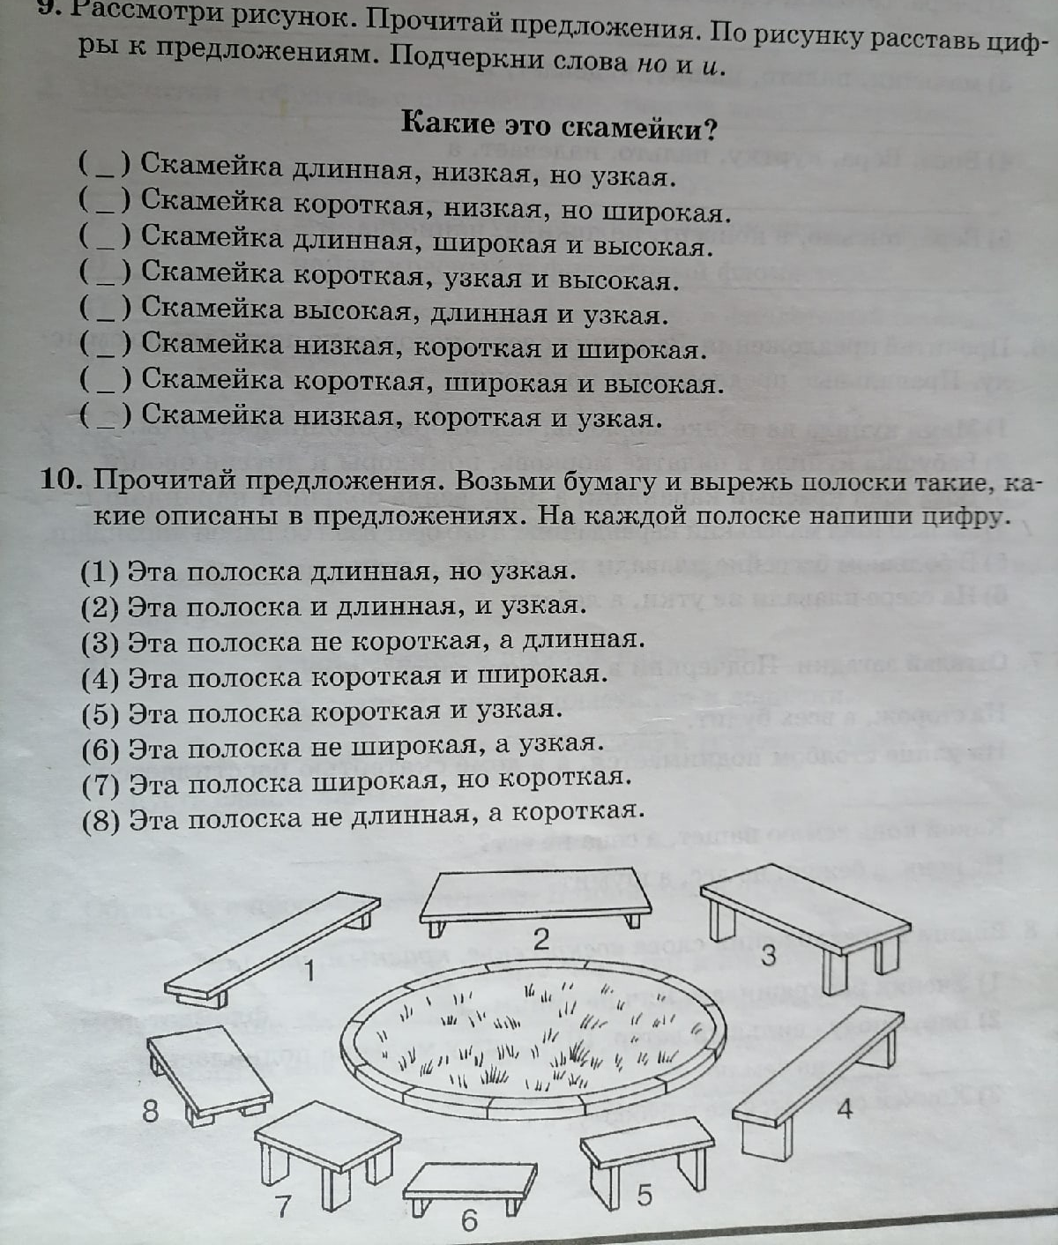
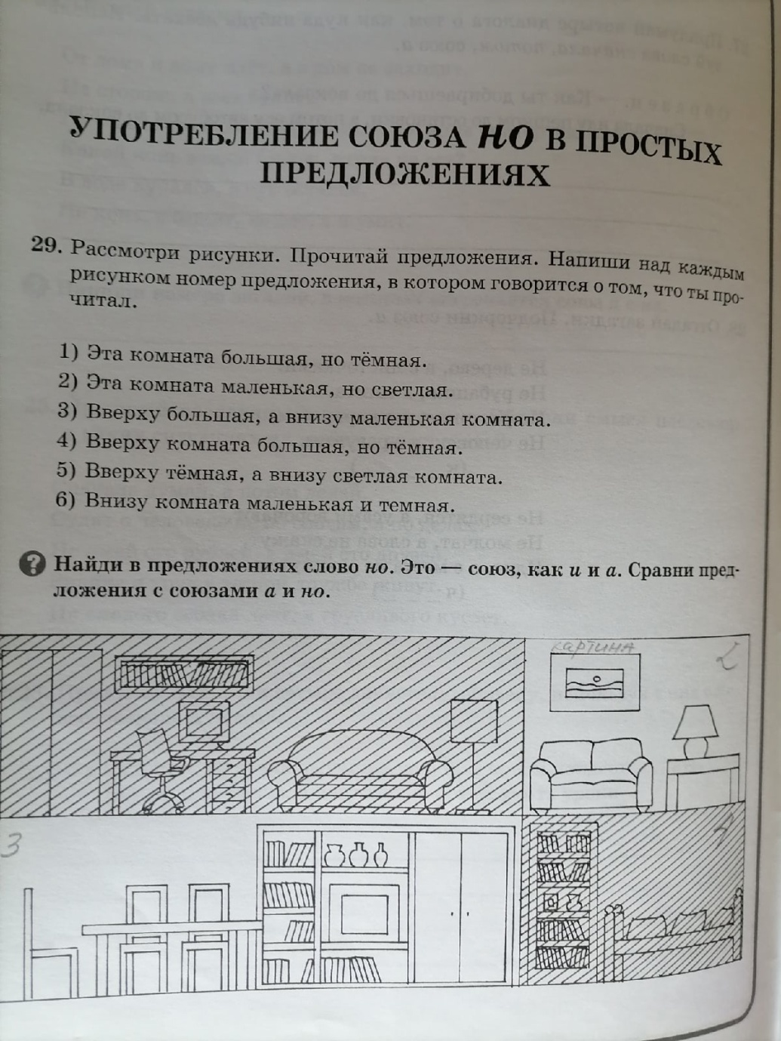
Работа с союзами А, И , НО

Slide 31
Работа с текстом-описанием
Задания:
1.Прочитать текст. Все ли слова понятны?
2.Ответить на вопросы:
— о каком времени года идет речь?
— какие признаки весны названы?
— почему текст назван “Ранняя весна”?
— что меняется поздней весной?
— почему ранняя весна — счастливое время?
3. Перескажите текст.
4.Определите, какова главная мысль текста.
5.Составьте план.
6.Перескажите текст.

Slide 32
Деление сплошного текста на отдельные предложения. Оно помогает обучающимся находить границы предложения и в собственной речи.
Установите границы предложений в данном тексте. Поставьте нужный знак препинания. Запишите текст. Вечер
Солнце село стало темнеть на западе разгоралась заря с криком пронеслись журавли пролетели на ночлег утки в озере заквакали лягушки затрещали ночные кузнечики. (По К.Ушинскому)

Slide 33
Деление сплошного текста на абзацы.
Составление связного текста из данных абзацев.
Составление связного текста из данных предложений.
Упражнение . Составить связный текст из данных фраз. Запишите его.
В это время погас свет, рухнул потолок.
Отец сердито закричал на собаку.
Родителей мальчика откопали и отвезли в больницу.
Ночью вся семья проснулась от лая собаки.
Но она схватила мальчика за край рубашки и выволокла его за порог.
Отец мальчика бросился к ружью.
Началось землетрясение.
Собака сердито ворчала на чужих.
Сейчас семья поселилась в новом доме.
Она с визгом старалась стащить одеяло с мальчика.
Собака живет в комнате сына.
Утром спасательный отряд заметил мальчика.

Slide 34
Упражнение .Составьте текст из деформированных предложений. Озаглавьте его и запишите.
мягкие, стояли, дни, серые
зима, снежком, завалила, легким, город
деревья, все, снегу, стоят
утром, к, расчистили, беседке, дорожку, мы, узкую

Slide 35
Упражнение .Составление текста по опорным словам (словосочетаниям), составление рассказа по данному началу или по его концу - один из видов творческой работы. Предложения составляются с целью активизации слов и оборотов речи, с целью накопления своего рода речевых «заготовок», деталей для предстоящего рассказа или сочинения.
Составьте по данным словам текст и запишите его.
Поздняя осень
Осенью, льет, деревья, холодный дождь, голые ветки, опавшие листья, воробьи, жалобное чириканье.

Slide 36
Редактирование текста. Прочитайте текст. Замените повторяющиеся слова синонимами. Запишите текст.
Самая умная из моих собак - это Жулька. Жулька всё ученье прошла, как будто её родители всему Жульку научили. Жулька играла со льдинкой. Вдруг Жульке что-то показалось и Жулька эту льдинку не подбросила, а лизнула. Так Жулька поняла, что вода бывает в жидком и твёрдом состоянии.

Slide 37
Дополните предложения подходящими по смыслу словами так, чтобы получился связной рассказ. Подберите к тексту название и запиши текст.
Осень _______ лес. Цветы _________ и _________. Часто ________ дожди. Сердитый ветер __________ листья с деревьев. Он _________ их над лесом. Осень ___________ из ульев пчелы. Под высокой елью __________ ежик. __________ муравьи. В лесу _________ голоса птиц. Скоро ____________ зима. (43)
Слова для справок: пришла, завяли, засохли, льют, срывает, кружит, не вылетают, укрылись, спрятался, смолкли, наступит.

Slide 38
Выберите подходящие по смыслу слова и запишите полученные предложения. Согласуйте выбранные слова с другими членами предложения.
Этот (недостаток, порок, дефект) в детали можно (увидеть, выявить, определить, заметить, отметить) невооружённым (глазом, взглядом). Победителю конкурса (присуждена, присвоена, выдана, выделена) премия. В новом отеле (первоочередное, первостепенное, главное, ведущее, важнейшее) внимание обращают на (хорошее, прекрасное, безукоризненное, оптимальное, внимательное) обслуживание гостей.

Slide 39
Упражнения для развития диалогической речи.
1.Продолжить диалог по первой реплике:
— Что ты любишь делать дома? — Где ты был вчера?
— .............................. — ........................
— Я люблю рисовать. А ты? — Принеси мне книги.
— .............................. — .......................
2.Подберите первую реплику диалога:
— ......................... — ......................
— Моя семья большая. — Мой брат еще не учится.
— ................... — ......................
— Хорошо, сделаю.
Составьте диалог по описанию.
Вы заболели. К вам пришел врач. Он спрашивает, что с вами. Вы отвечаете. Врач говорит, что вам надо делать.
Вы пошли в магазин. Продавец спрашивает, что вы хотите купить. Вы отвечаете.
Вы встретились с другом, которого давно не видели. О чем вы будете с ним говорить?
Вы едете в метро (автобусе), но не знаете, где нужно сделать пересадку. Вы спрашиваете об этом пассажира. Он отвечает вам.

Slide 40
Составление монологического текста от 3 до 5 предложений.
Кто где живет.
Я живу в Москве. Москва — столица России. В городе много улиц, площадей, парков. Стоят большие дома. Горожане любят свой город.
Составление монологического высказывания по личным впечатлениям.
Сегодняшний день.
Опишите сегодняшний день. Какое сейчас время года? Какая стоит погода?
Как нужно одеваться?
Мой товарищ.
Есть ли у вас друг? Как его зовут? Опишите его. Чем он вам нравится?

Slide 41
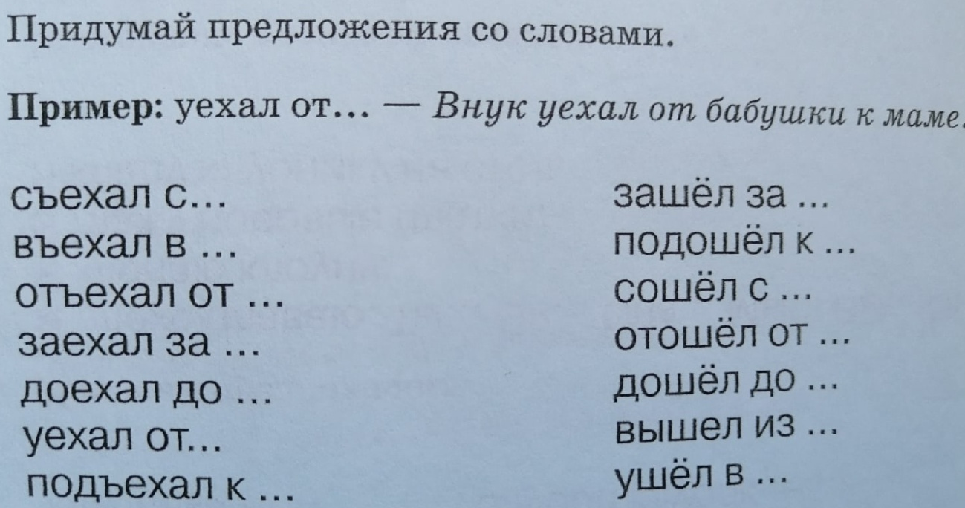
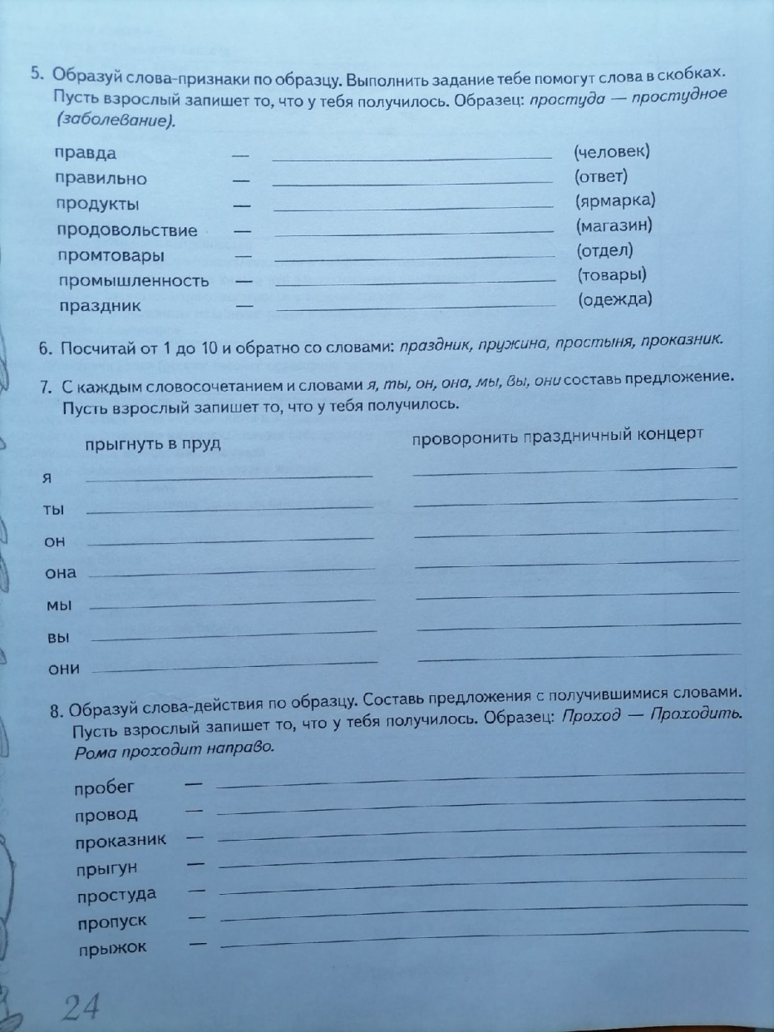
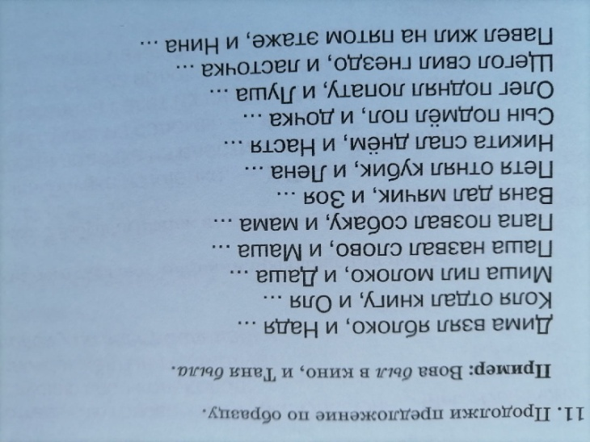
ИГРЫ С ПЕСОЧНЫМИ ЧАСАМИ
Цель: развитие умений строить и использовать сложные предложения.
Придумайте рассказ на заданную тему и говорите, не останавливаясь, до тех пор, пока не пересыплется песок в часах.

Slide 42
Упражнения – помощники:
Упр. 1. Ответьте на вопросы, используя слова из скобок. Объясните употребление падежа прилагательного.
Какая сегодня погода? Какая была вчера? Какая будет завтра? (ясная, солнечная, пасмурная, дождливая, ветреная).
Какой сегодня ветер? Какой был вчера? (сильный, слабый).
Какое лето было в прошлом году? А в этом? (жаркое, сухое, прохладное, сырое).
Упр. 2. Закончите предложения, употребляя прилагательные в нужном падеже. В случае затруднения пользуйтесь материалом для справок.
Моего брата все очень любят. Там, где он, всегда смех и шутки. Он … .
Я люблю гулять по лесу с моим другом. Он видит удивительно интересные вещи, которых я не замечаю. Он очень … .
Материал для справок: очень способный, любознательный, рассеянный, наблюдательный, красивый, весёлый и остроумный, невнимательный.

Slide 43
Упр. 3. Расскажите о вашем знакомом, используя в качестве сказуемого полные прилагательные. В случае затруднения обращайтесь к материалу для справок.
Какая у него внешность? (его портрет, лицо, фигура, походка).
(У него/ у неё … … волосы/глаза/ лицо)
Какие черты характера ему свойственны?
(Он/она … … … человек)
За что вы его (не) любите?
(Я (не) люблю его за … … .)
Материалы для справок:
– фигура: стройный, крепкий, сильный, полный, худощавый;
– лицо: смуглое, бледное; широкое, круглое, продолговатое, худое, полное; открытое, спокойное, живое; правильные (неправильные) черты лица;
– глаза: живые, весёлые, серьёзные, задумчивые, добрые;
– нос: прямой, курносый, большой, небольшой;
– волосы: тёмные, светлые, русые, каштановые, рыжие; длинные, короткие, густые, редкие; прямые, кудрявые;
– походка: быстрая, лёгкая, тяжёлая, медлительная, стремительная;
– черты характера: спокойный, сдержанный, молчаливый, общительный, разговорчивый, беспокойный, деликатный, скромный, добродушный, отзывчивый, мягкий, сердечный, заботливый, замкнутый, прямой, упорный, жизнерадостный, трудолюбивый, решительный, твёрдый, волевой, слабый.

Slide 44
Упр. 4. Вставьте в предложения прилагательные из скобок в нужном падеже. Объясните выбор падежа.
1. Вопрос кажется … (лёгкий). 2. Учительница выглядела совсем … (юная). 3. Женя мне очень нравилась. Она была всегда … (веселый и приветливая). 4. Я чувствую себя перед вами … (виноватая). 5. Октябрь оказался … (холодный и дождливый).
Упр. 5 Сравните следующие конструкции, обратите внимание на падежную форму слов.
1. У вас есть брат? – У меня нет брата.
2. У вас есть сестра? – У меня нет сестры.
3. У Ирины Николаевны есть дети? – Нет, у неё нет детей.
4. Сегодня у вас есть урок? – Нет, у нас нет урока.
5. Завтра у вас будет экзамен? – Нет, завтра у нас не будет экзамена.
6. Завтра у вас будет урок по русскому языку? – Нет, завтра у нас не будет урока по русскому языку.
Упр. 6. Укажите, какие предметы у вас есть в данный момент, а каких нет.
Образец: У меня есть учебник, но нет словаря.
Карандаш, ручка, чистая тетрадь, новый учебник русского языка, записная книжка, интересные книги по литературе, русско-английский словарь.

Slide 45
Таким образом, в течение всего процесса обучения
русскому языку целесообразна систематическая работа
по снятию трудностей усвоения русского языка как неродного.
Предлагаю:
Следует провести коррекцию учебных планов с целью увеличения часов на изучение русского языка и литературы.
Ввести должность педагога – дефектолога, учителя – словесника- дефектолога (или дополнительные оплачиваемые часы) для индивидуальных занятий по русскому языку.
Нужны учебники, методическая литература, содержащая вариативный учебный материал.
Пересмотреть и существующие нормы оценок диагностических контрольных работ для учащихся-инофонов.
Организовать бесплатные курсы по русскому языку для родителей детей – инофонов.

Slide 46
Спасибо за внимание!
Презентацию подготовила
Пантюшина Т.С.
Учитель русского языка и литературы
МБОУ СОШ №7

